Slide 1
PermissionRequest
API Demos
14011100-赵奕

Slide 2
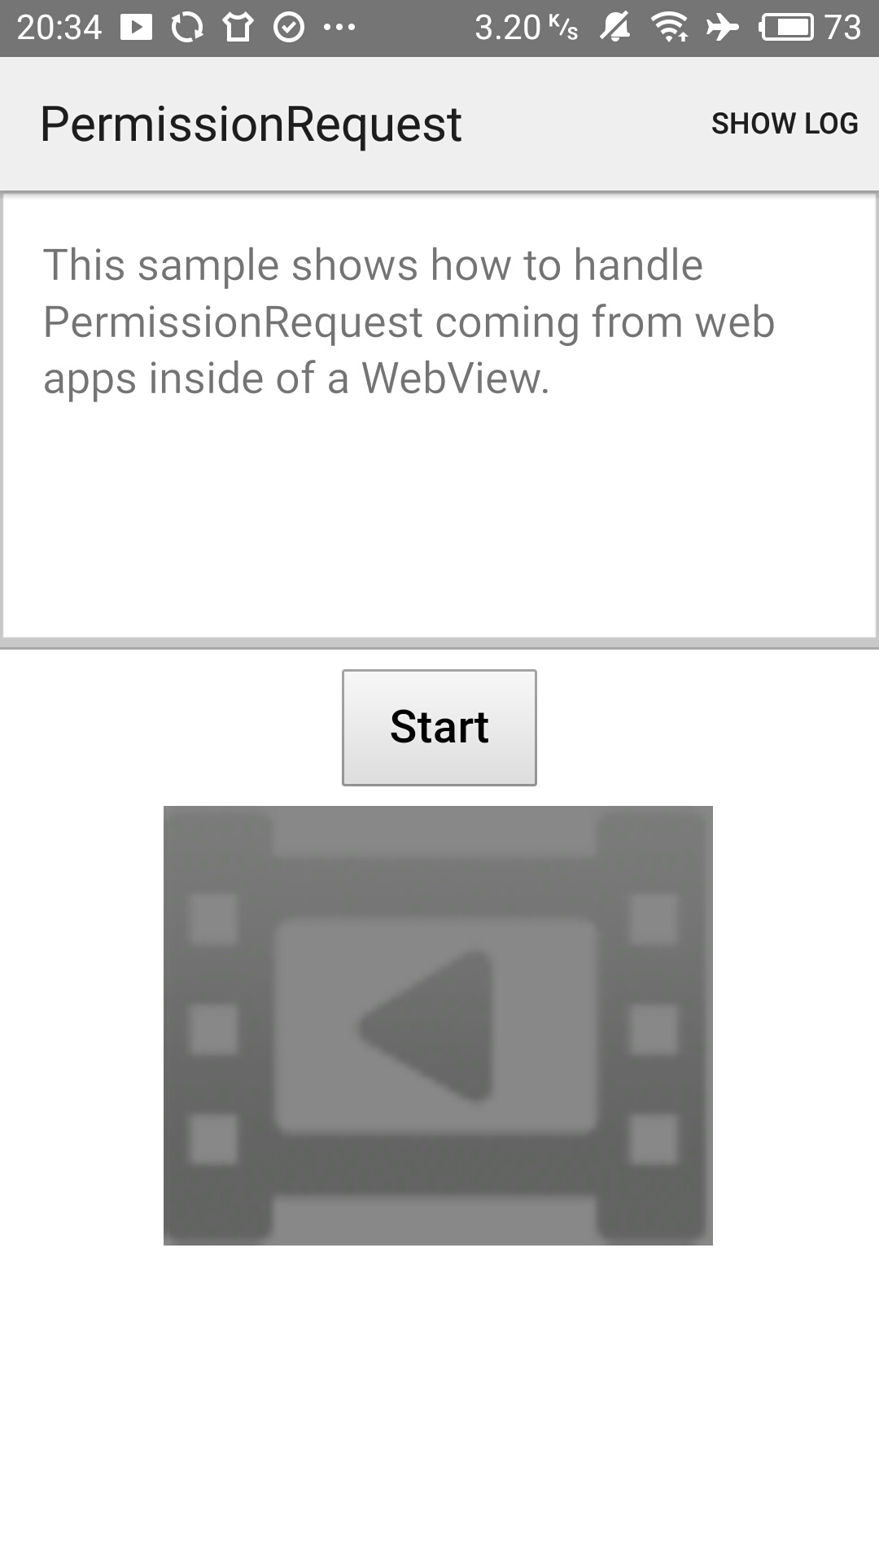
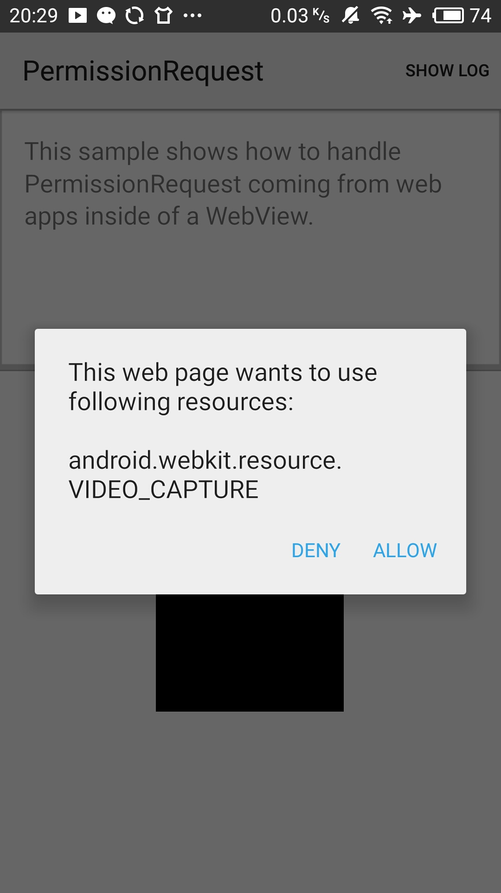
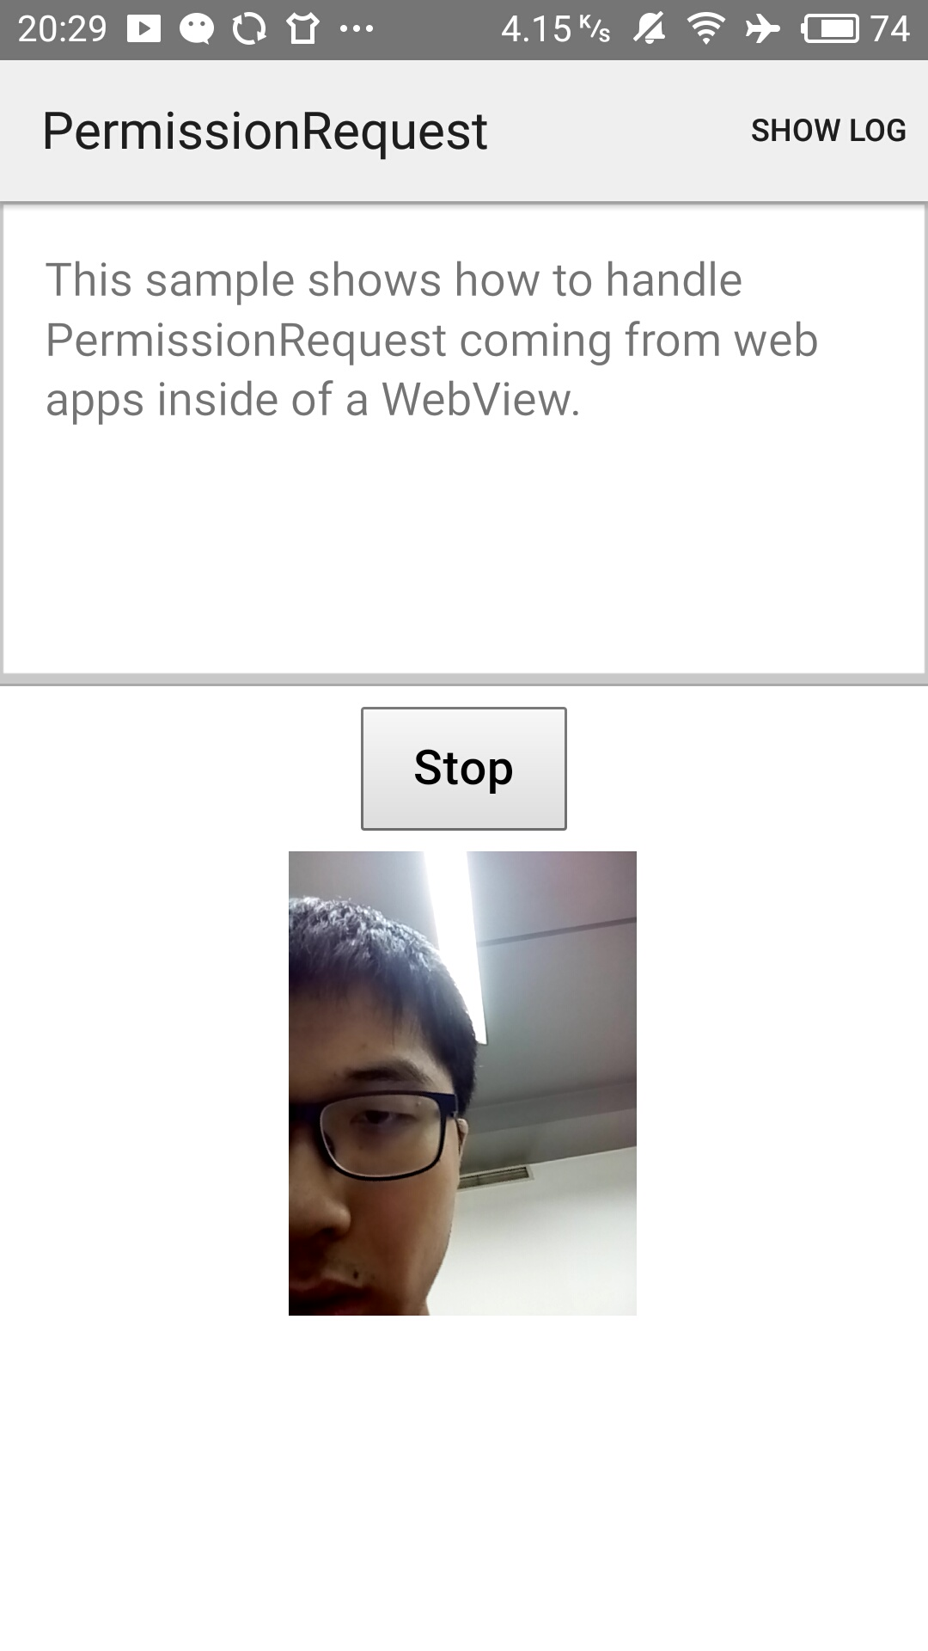
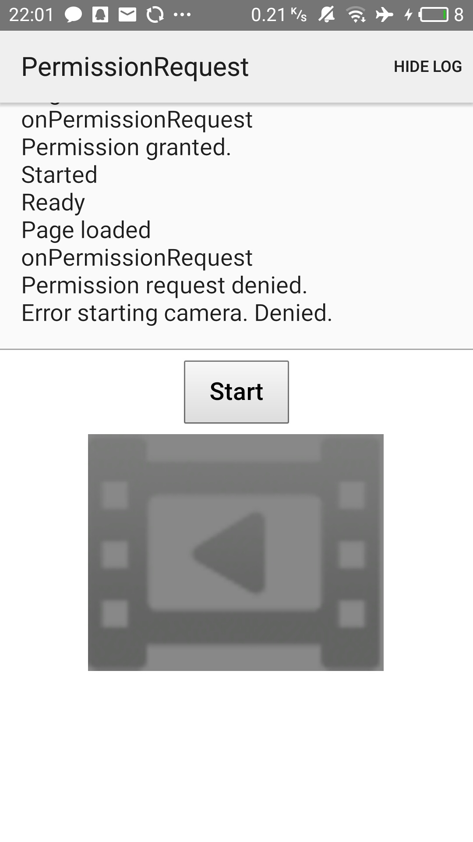
功能描述
Notes:
从 Android 6.0（API 级别 23）开始，用户开始在应用运行时向其授予权限，而不是在应用安装时授予。此方法可以简化应用安装过程，因为用户在安装或更新应用时不需要授予权限。它还让用户可以对应用的功能进行更多控制；例如，用户可以选择为相机应用提供相机访问权限，而不提供设备位置的访问权限。
系统权限分为两类：正常权限和危险权限：
正常权限不会直接给用户隐私权带来风险。如果您的应用在其清单中列出了正常权限，系统将自动授予该权限。
危险权限会授予应用访问用户机密数据的权限。如果您的应用在其清单中列出了正常权限，系统将自动授予该权限。如果您列出了危险权限，则用户必须明确批准您的应用使用这些权限。
该例子展示了对于危险权限，如使用PermissionRequest这个API来提供是否有这些权限的使用权。
PermissionRequest通过绑定一个WebChromeClient来实现。我们需要重写onPermissionRequest，这个方法会在web内容对某个权限进行申请的时候被调用。在这里例子里，我们通过展示一个对话框来让用户选择是否是允许或者拒绝该权限(拍照权限)。
这个例子展示了
Android自诞生以来，其安全性一直被人们所诟病。加之，国内安卓App生态环境恶劣，只要是个应用，恨不得申请所有权限。谷歌或许也意识到这个问题，因此在Marshmallow包含了期待已久的运行时权限管理。
2. M时代之前
在Android 6.0之前，一个应用所需要的权限会在安装的时候列出，如果用户想安装这个应用，只能全盘接受。国内应用一般都是权限毒瘤，这一直以来都是安卓用户的痛中之痛。主要体现在两点：
无法动态授权
无法知道应用什么时候使用了权限
如果M之前的代码不加修改，直接跑在M手机上，可能导致应用崩溃。
3. M时代
Android中的权限分为两大类：普通权限和危险权限，具体可以参考开发文档。在M手机上，对于敏感权限，需要在程序运行时进行动态申请。对于非敏感权限，即Normal Permissions，和M之前的使用相

Slide 3
结构描述
MenuItem
TextView:
显示提示/log信息
AlertDialog
点击DENY和ALLOW执行不同操作
一个Webview的fragment
点击start通过javascirpt打开摄像头
从而产生拍照权限的需求

Slide 4
关键点说明
由于拍照的权限是一个危险权限，因此只在AndroidManifest.xml声明CAMERA权限时不够的，如果用户的手机没有为该应用开启拍照权限，我们仍然不能拍照。因此需要在使用前进行询问是否开启该权限。
该APIdemo通过产生一个对话框(AlertDialog)来展示这个过程。点击Start后，webView中的网页通过js打开了摄像头，从而触发WebChromeClient的onPermissionRequest，即请求拍照的权限。我们在对话框中提示用户是否允许app内拍照。点击Allow即可获得权限，点击deny就无法获得拍照权限。

Slide 5
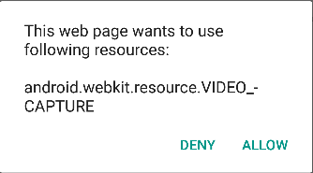
源码解析
针对对话框增加Deny按钮和Allow按钮，并分别对这两个按钮绑定onConfirmation事件
针对不同的类型给PermissionRequest赋予不同的权限
@Override
public void onConfirmation(boolean allowed) { //
if (allowed) {
mPermissionRequest.grant(mPermissionRequest.getResources());
Log.d(TAG, "Permission granted.");
} else {
mPermissionRequest.deny();
Log.d(TAG, "Permission request denied~~~.");
}
mPermissionRequest = null;
}
@Override
public Dialog onCreateDialog(Bundle savedInstanceState) {
String[] resources = getArguments().getStringArray(ARG_RESOURCES);
return new AlertDialog.Builder(getActivity())
.setMessage(getString(R.string.confirmation, TextUtils.join("\n", resources)))
.setNegativeButton(“Deny”, new DialogInterface.OnClickListener() {
@Override
public void onClick(DialogInterface dialog, int which) {
((Listener) getParentFragment()).onConfirmation(false);
}
})
赋予web内容权限
Notes:
PermissionRequest定义了在使用互联网内容时的允许的权限。当web应用请求权限时，系统会向用户显示一个对话框，用户响应的时候，将会调用onPermissionRequest

Slide 6
总结说明
正常权限
涵盖应用需要访问其沙盒外部数据或资源，但对用户隐私或其他应用操作风险很小的区域
危险权限
系统不会自动授予权限给 app，每用一次询问一次，不询问无法使用。不同手机默认权限不同。
包括：
网络、蓝牙、NFC
设置时区、闹钟
获取网络、WIFI状态等等
修改：
在AndroidManifest.xml定义即可永久使用。
包括：
拍照、存储（读和写）
获取手机通讯录、打电话
获取手机地理位置等等
修改：
首先需要在AndroidManifest.xml声明，然后需要使用ContextCompat.checkSelfPermission来检查该权限是否授权，没有授权则需要进行申请。

Slide 7
App具体应用
危险权限
系统不会自动授予权限给 app，每用一次询问一次，不询问无法使用。不同手机默认权限不同。
判断用户有无读(写)权限
申请权限
授权回调
ActivityCompat.requestPermissions(this,new String[]{
Manifest.permission.WRITE_EXTERNAL_STORAGE,1);
permission = ContextCompat.checkSelfPermission(this,Manifest.permission.WRITE_EXTERNAL_STORAGE);
应用申请权限后，Activity触发回调函数onRequestPermissionsResult来进行文件枚举(下载)
直接读取(下载)资源

